Slide 1
基础数学知识+常见化学实验器材

Slide 2
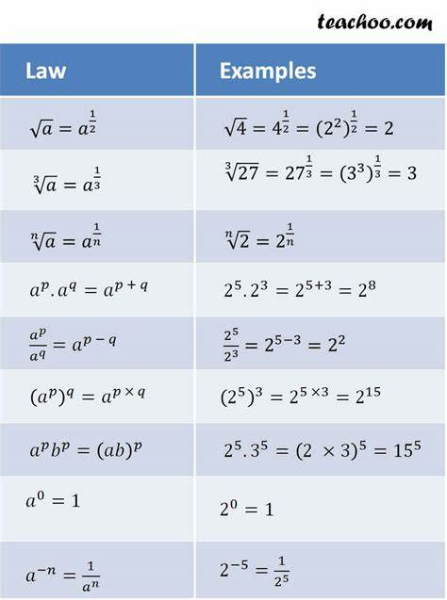
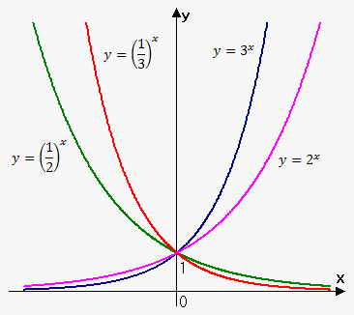
指数函数—exponential function
$y=a^{x}$
a为底数—常数且$大于$0并$不等于$1
x为指数—自变量
性质1——函数一定过点（0，1）
性质2——当a大于1时，y随x增大而增大
性质3——当a大于0且小于1时，y随x增大而减少

Slide 3
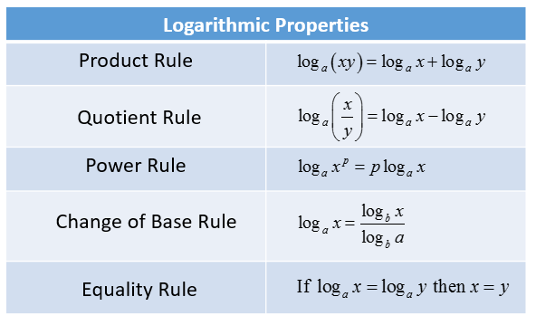
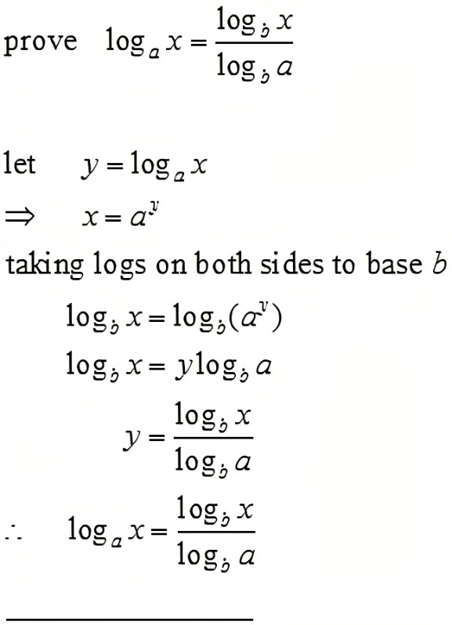
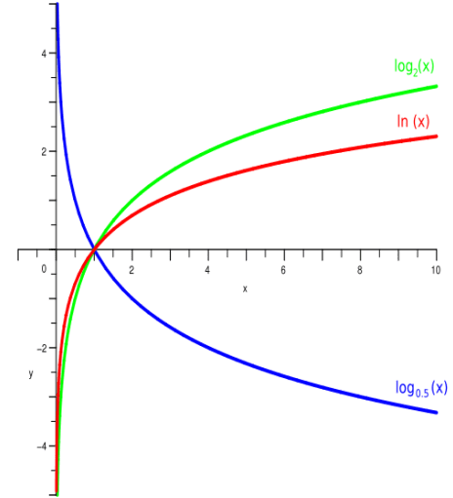
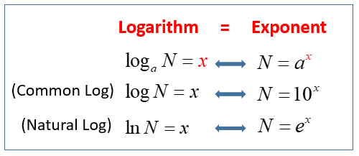
对数函数—logarithm function
$y=log_{a}x$
a为底数—常数且$大于$0并$不等于$1
x为真数—自变量且大于零
y为对数—成为以a为底x的对数
性质1——函数一定过点（1，0）
性质2——当a大于1时，y随x增大而增大
性质3——当a大于0且小于1时，y随x增大而减少

Slide 4
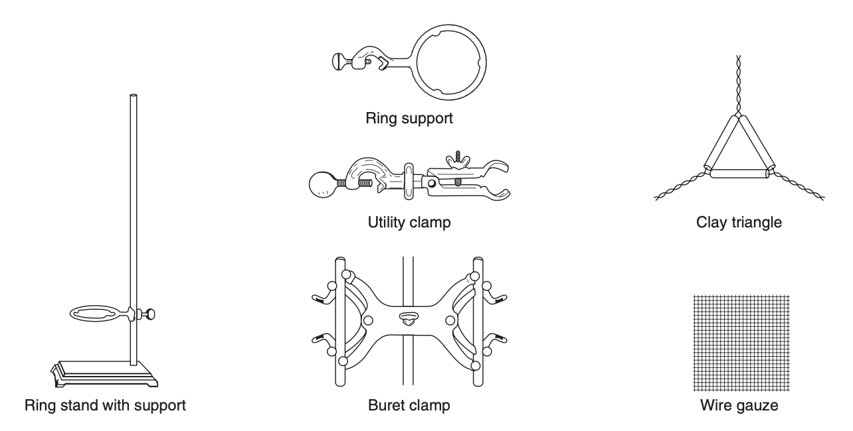
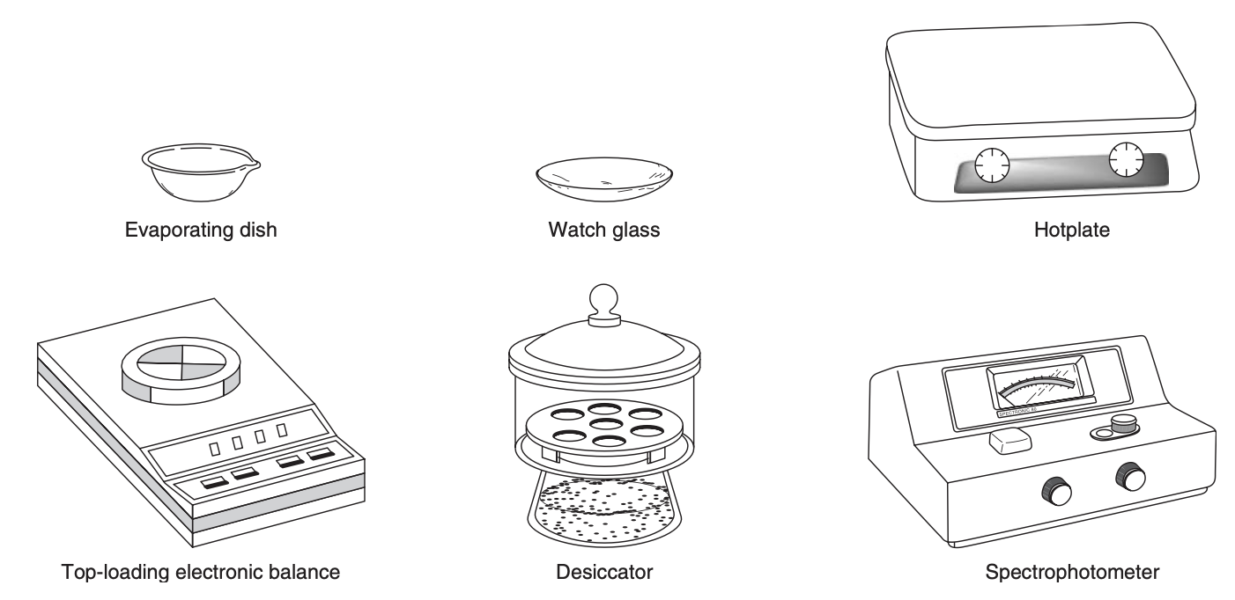
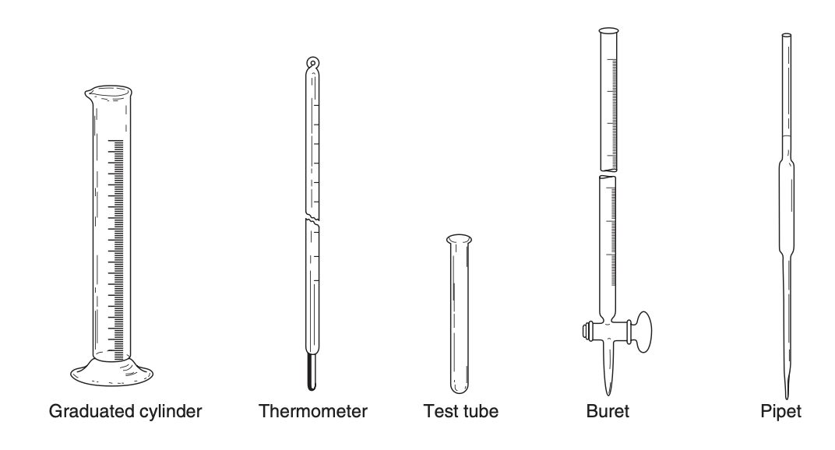
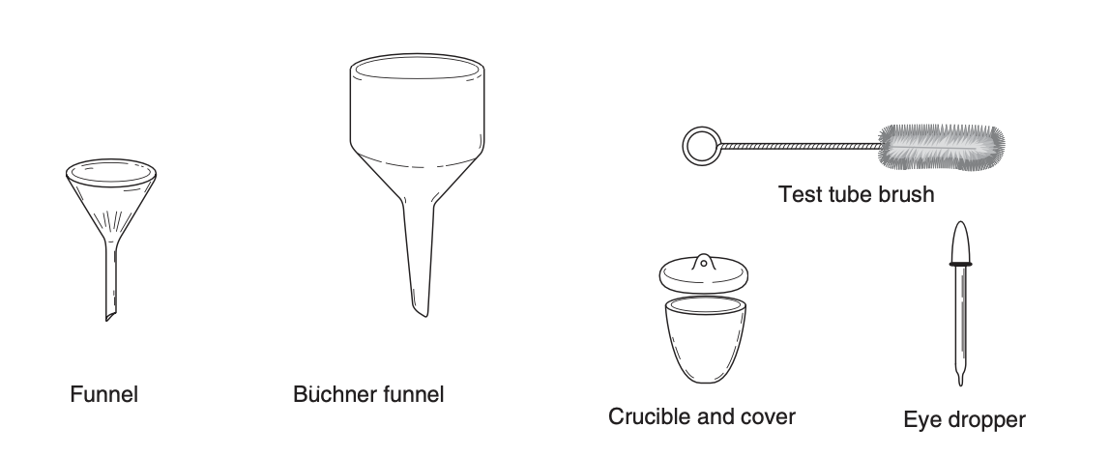
基础实验器具

